Slide 1
Ingreso de Colombia a la Organización para la Cooperación y el Desarrollo Económico (OCDE)

Slide 2
Es un reconocimiento a las políticas que se han puesto en marcha para reducir la desigualdad y a las mejoras en seguridad.
Colombia es el primer país evaluado en el campo de la educación.
Actualmente, Colombia adelanta su proceso de ingreso a la OCDE.
La OCDE está compuesta por 34 estados, que comparten mejores prácticas en temar prioritarios para el desarrollo.

Slide 3
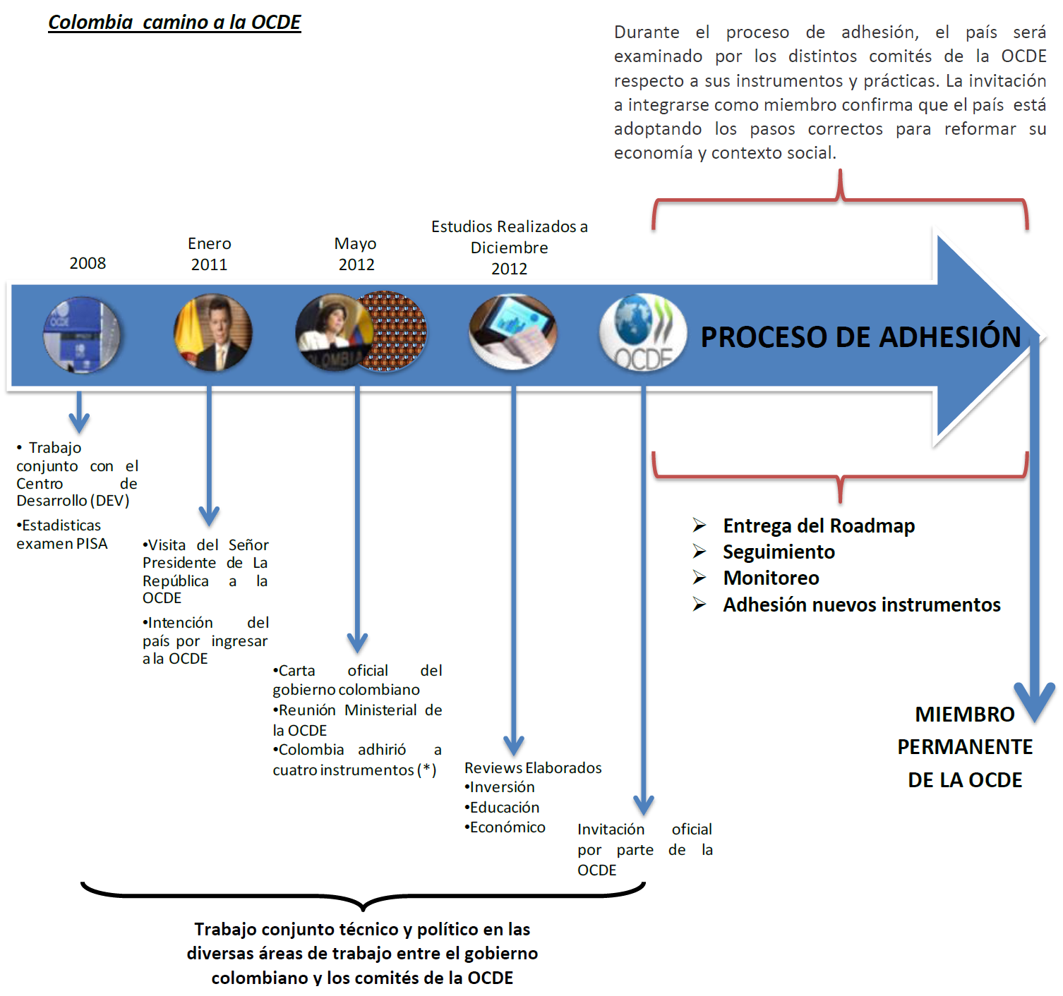
Colombia camino a la OCDE

Slide 4
Aspectos evaluados en el proceso de adhesión
Los comités temáticos de la OCDE sobre los cuales está fijada la hoja de ruta de Colombia son:
Innovación
Salud
Comercio
Agricultura
Telecomunicaciones
Ciencia y tecnología
Políticas reguladoras
Empleo
Inversión
Fiscalidad
Ambiente
Competencia
Educación
Políticas públicas
Mercados financieros
Asuntos sociales

Slide 5
¿En qué consiste la evaluación de Colombia en términos educativos como requisito de ingreso a la OCDE?
Análisis de los avances y desafíos de Colombia en todos los niveles educativos.
Evaluación de información en materia educativa y visitas de expertos para conocer de primera mano el contexto educativo colombiano.

Slide 6
Principios fundamentales y alcance de la revisión
Asegurar la calidad y la efectividad de los programas de educación y formación, y mejorar la calidad de los resultados de aprendizaje;
Promover la equidad en las oportunidades educativas, garantizando acceso y éxito en la educación de calidad para todos;
Recolectar y usar información para guiar el desarrollo de habilidades;
Utilizar instrumentos de financiación e incentivos para dirigir y estimular la inversión en el desarrollo de habilidades;
Involucrar las partes interesadas en diseñar e implementar políticas.

Slide 7
Cronograma del Proceso 2014-2015
2014
2015
Actividad
ene
feb
mar
abr
may
jun
jul
ago
sep
oct
nov
dic
ene
feb
mar
abr
may
jun
Diligenciamiento
cuestionarios
Preparación visita de
evaluación OECD
Visita de evaluación –
Expertos OCDE
Sustentación del informe
Comité de Educación OCDE
Presentación informe
Colombia

Slide 8
¿Por qué es importante para Colombia hacer parte de la OCDE?
Es una red en la que los Estados miembros intercambian experiencias políticas e identifican buenas prácticas en diversos sectores, entre los que se incluye la educación.
Le servirá al país como un dinamizador en materia de comercio exterior y competitividad.
Brinda un mensaje de confianza, lo cual repercutirá, sin duda, en la inversión extranjera directa.
Posiciona a Colombia como un país a la vanguardia en la implementación de buenas prácticas en términos de estándares, política pública, asistencia técnica y evaluación de políticas.

Slide 9
Acciones por adelantar desde el sector educación
Diagnóstico general sobre educación en Colombia (General review on education), que hace parte del proceso de adhesión.
Participación en las redes de la OCDE (Higher Education Programme)
Colombia es país invitado al Comité sobre Políticas Educativas de la OCDE.
Colombia impulsará el Programa Internacional para la Evaluación de la Competencia de los Adultos (PIACC).

Slide 10
Documentos que componen la evaluación
La evaluación se compone de 3 documentos:
Documento de evaluación de políticas nacionales de educación básica y media
Documento corto de política (Education Policy Outlook)
Documento de actualización Educación Superior.

Slide 11
¿Cómo estamos en educación en relación con los países de la OCDE?
En el Índice de Competitividad Global Foro Económico Mundial, Colombia ocupó el puesto 68 de 142 países, por debajo de Chile (31), México (58) y los países de la OCDE
En la pruebas PISA (2009)
Colombia ocupa el puesto 50-55 entre los sesenta y cinco países.
La puntuación media de 413. Se sitúa 80 puntos por debajo del promedio de 493 puntos de la OCDE
En matemáticas, la puntuación media de la OCDE fue 496. Los estudiantes colombianos lograron una puntuación media de 381
En ciencias, el promedio de la OCDE fue 501. Los estudiantes colombianos alcanzaron una puntuación de 402

Slide 12
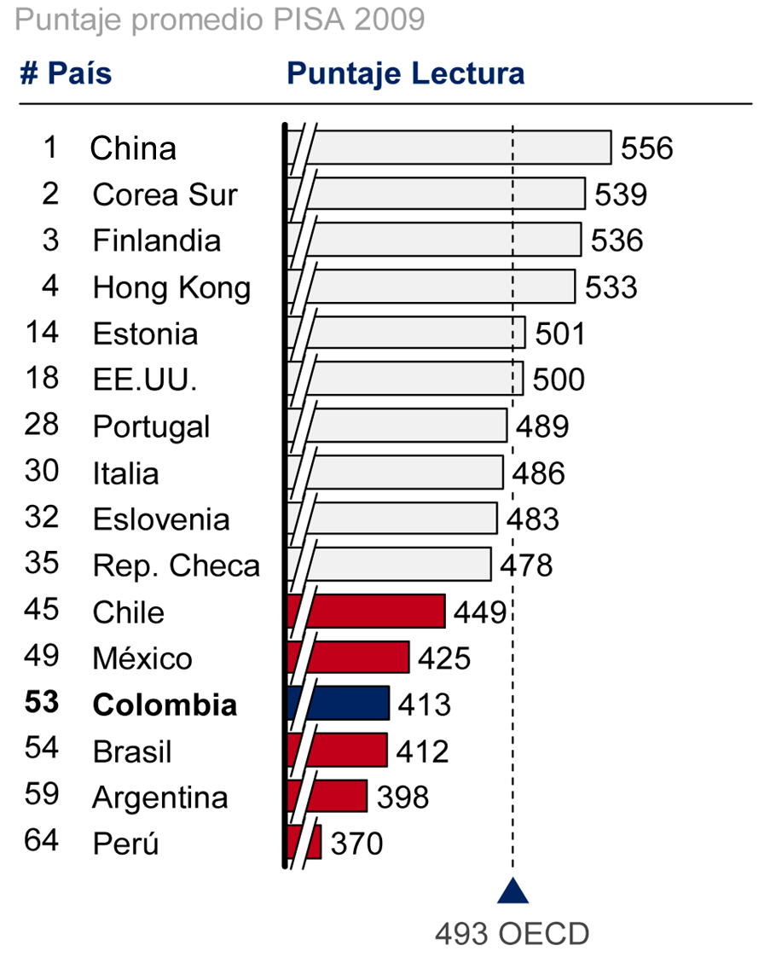
Retos en educación básica primaria
PISA Ranking internacional para estudiantes de
15 años

Slide 13
¿Cómo estamos en educación en relación con los países de la OCDE?
En las pruebas para el estudio de Tendencias en Matemáticas y Ciencia
TIMSS.
Los estudiantes de cuarto grado (de 10 años) obtuvieron 355 en matemáticas, situándose en el puesto 30 de los 36 países participantes, y 400 en ciencias, ocupando el lugar 29.
Los estudiantes de octavo grado (de 14 años) lograron 380 en matemáticas, ocupando el lugar 40 de 48 países, y 417 en ciencias, situándose en el puesto 39.
La tasa de cobertura en educación superior de Colombia (42.4%) esta por debajo del promedio de los países casi todos los países de la OCDE Noruega (73.2), España(70.6), Italia (67.2)

Slide 14
Desafios en educación para llegar a los niveles de países de la OCDE
Mejorar la calidad de la educación en todos los niveles
Superar las divergencias y la ruptura entre los diferentes niveles del sistema educativo
Profundizar en la internacionalización y la apertura al manejo de otros idiomas.

